Slide 1
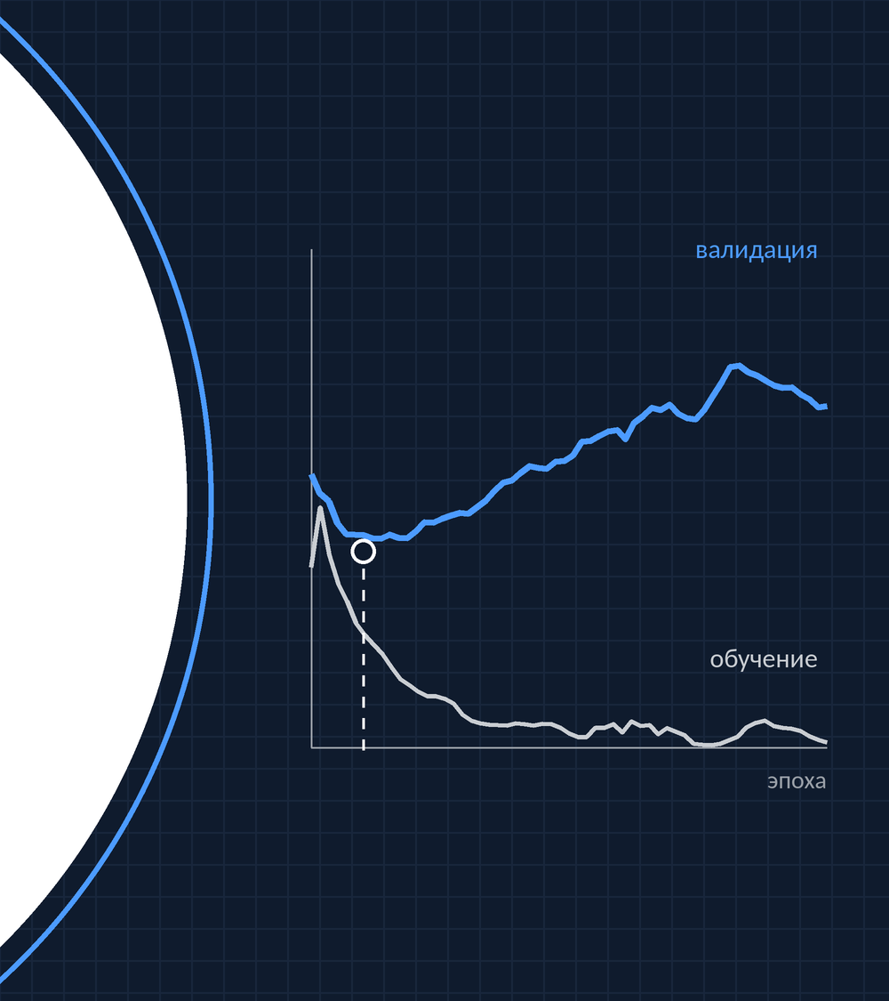
КУРС «ИСКУССТВЕННЫЙ ИНТЕЛЛЕКТ» · 10 КЛАСС
Регуляризация:
как научить сеть
не зубрить
DL
Инженерная школа «УникУм», КузГТУ им. Т. Ф. Горбачева
Notes:
Продолжаем второй блок. Мы уже умеем выбирать оптимизатор (Б2.1) и держать сигнал в рабочем диапазоне (Б2.2), то есть умеем добиться, чтобы сеть хорошо училась. Сегодня другая проблема: сеть, которая отлично учится, может плохо работать на новых данных. Справа настоящие кривые из нашего опыта: белая линия – потеря на обучающей выборке, она падает почти до нуля; голубая – потеря на валидационной выборке, после седьмой эпохи она начинает расти. К концу занятия каждый должен уметь объяснить, что такое разрыв между обучением и проверкой, посчитать шаг со снижением весов, объяснить разницу между Adam со штрафом и AdamW, написать свой слой прореживания и раннюю остановку.

Slide 2
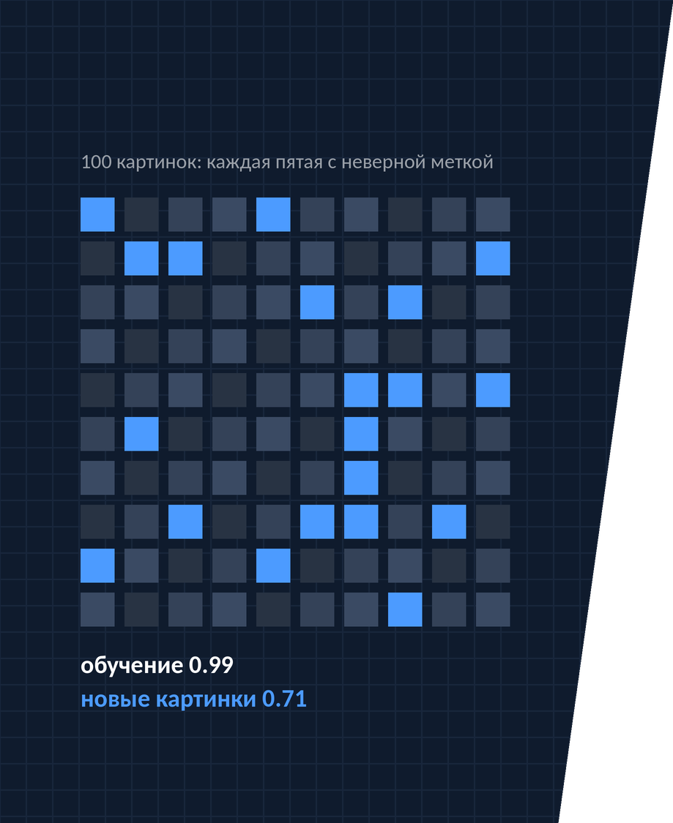
?
«На обучающих картинках сеть почти не ошибается, а на новых ошибается почти на каждой третьей. Что пошло не так, если ошибка обучения почти нулевая?»
1000 картинок FashionMNIST, сеть из 670 тысяч параметров, у каждой пятой картинки неверная метка. Голубые клетки слева – картинки с ошибкой разметки.
Notes:
Прочитайте вопрос и дайте минуту на версии. Обычно звучит: «мало эпох», «маленькая скорость обучения», «плохая архитектура». Подскажите: ошибка обучения почти нулевая, значит, оптимизация справилась. Картинка слева – 100 обучающих картинок, голубые клетки – картинки, у которых в разметке ошибка (в нашем опыте это каждая пятая). Спросите: «Что сделает сеть с 670 тысячами параметров, если ей дать 1000 картинок, часть из которых подписана неверно?» (ожидаемый ответ: запомнит все, включая ошибки). Скажите, что сегодня научимся мешать сети зубрить: штрафовать за большие веса, случайно выключать нейроны, вовремя останавливаться и не требовать от нее стопроцентной уверенности.

Slide 3
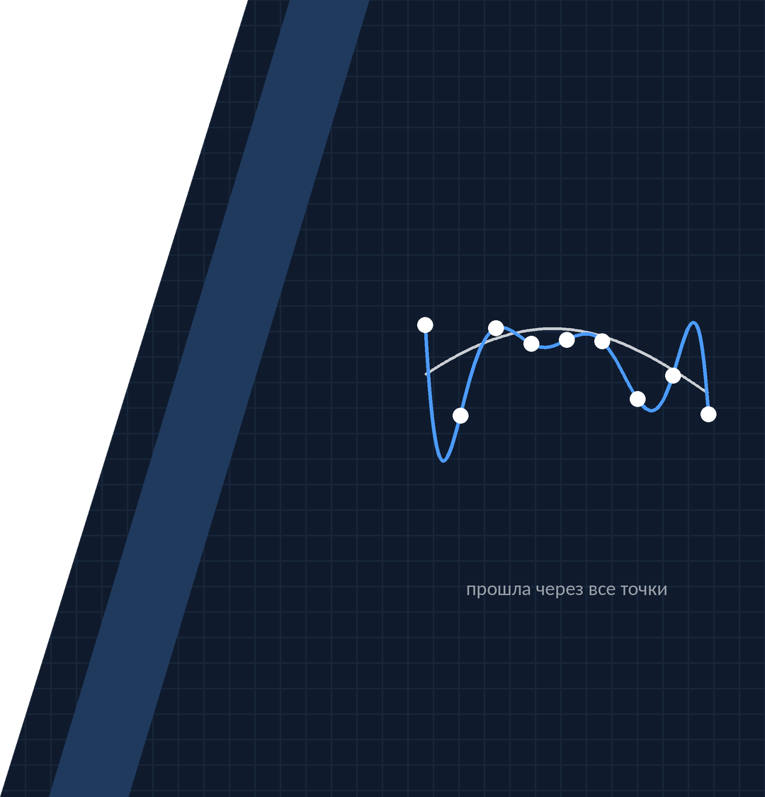
01
Переобучение
Емкость модели, разрыв между выборками и что называют регуляризацией
10 класс · Тема 1 · Блок 2 · Регуляризация
3
Notes:
Раздел 01. Сначала договоримся о словах: емкость модели, недообучение, переобучение, разрыв. Эти понятия знакомы по 9 классу (Тема 1, выборки), но для глубоких сетей они выглядят особенно ярко: параметров в сети обычно больше, чем обучающих примеров. Справа классическая картинка: голубая кривая проходит через все точки, но зависимость поняла серая.

Slide 4
ЕМКОСТЬ МОДЕЛИ
Две цели обучения
1
2
3
Недообучение
Переобучение
Регуляризация
большая ошибка обучения
большой разрыв
цель: уменьшить разрыв
Модель слишком простая: ошибается и на обучающей, и на новых данных.
Ошибка обучения маленькая, на новых данных большая: модель запомнила примеры.
Любое изменение обучения, которое уменьшает ошибку на новых данных, а не на обучающих.
Разрыв = ошибка на валидационной выборке − ошибка на обучающей. Тестовая выборка – один раз, в самом конце (Гудфеллоу, 5.2).
10 класс · Тема 1 · Блок 2 · Регуляризация
4
Notes:
Гудфеллоу (раздел 5.2) формулирует две цели: сделать маленькой ошибку на обучающей выборке и сделать маленьким разрыв между ошибкой на обучающей выборке и ошибкой на новых данных. Если не достигнута первая цель, это недообучение: модель слишком простая и ошибается везде. Если не достигнута вторая, это переобучение: модель запомнила примеры, а не закономерность. Регуляризация работает на вторую цель. Подчеркните тонкость определения: регуляризация должна уменьшать ошибку на новых данных, а не ошибку обучения; ошибка обучения от нее обычно растет, и это нормально. Новые данные изображает валидационная выборка, а тестовая выборка используется один раз в самом конце. Спросите: «Что будет, если подбирать регуляризацию по тестовой выборке?» (тестовая перестанет быть честной оценкой, она станет частью обучения).

Slide 5
ОПЫТ НА 1000 КАРТИНКАХ
Обучение идет вниз, проверка – вверх
1.00
точность на обучающей выборке: выучена наизусть
0.81
точность на валидационной: разрыв 0.18
эпоха 7
минимум потери на валидации, дальше сеть только набирает уверенность
BigMLP 784 → 512 → 512 → 10, Adam, пакеты по 50, метки правильные
10 класс · Тема 1 · Блок 2 · Регуляризация
5
Notes:
Опишите опыт: 1000 картинок FashionMNIST, сеть с двумя скрытыми слоями по 512 нейронов, Adam, 60 эпох. Серая линия – потеря на обучающей выборке, голубая – на валидационной. Валидационная потеря минимальна около 7 эпохи, дальше растет и к концу превышает 1, хотя точность на валидации держится около 0.81. Объясните, почему так: перекрестная энтропия −ln p наказывает за уверенность в неверном ответе. Переобученная сеть дает вероятности, близкие к 0 и 1; на верно распознанной картинке она почти ничего не выигрывает, а уверенная ошибка с p = 0.001 стоит 6.9, тогда как равномерный ответ по 10 классам стоит ln 10 = 2.3. Точность на обучающей выборке 1.00, на валидационной 0.81, разрыв 0.18. Спросите: «Где бы вы остановили обучение, если бы смотрели на этот график?» (около минимума голубой кривой; к этому вернемся в разделе 04).

Slide 6
ОШИБКИ РАЗМЕТКИ
Сеть запоминает и неверные метки
01
200 испорченных меток из 1000
каждая пятая картинка получила неверный класс, валидация и тест чистые
02
Запомнено 98 % ошибок
на испорченных картинках сеть отвечает именно испорченной меткой
03
Валидация 0.81 → 0.71
выученные ошибки портят ответы на похожих новых картинках
100 картинок, голубые – с неверной меткой
!
Точность 0.99 по испорченным меткам – плохой знак. Сеть, которая всегда отвечает правильно, получила бы 0.80.
10 класс · Тема 1 · Блок 2 · Регуляризация
6
Notes:
Второй вариант опыта: у каждой пятой картинки метка заменена на неверную, всего 200 ошибок из 1000, а валидационная и тестовая выборки чистые. Так бывает при ручной разметке: люди устают, путают похожие классы (рубашка и футболка, пуловер и пальто). Без регуляризации сеть отвечает испорченной меткой на 98 % испорченных картинок, то есть выучила ошибки наизусть, и точность на чистой валидации падает с 0.81 до 0.71. Разберите нижнюю плашку: точность 0.99 по испорченным меткам – плохой знак. Сеть, которая всегда отвечает правильно, ошибется по мнению разметки ровно на 200 картинках и получит 0.80. В практике мы будем мерить две доли на испорченных картинках: сколько ответов совпало с испорченной меткой (запомнено ошибок) и сколько с настоящей (сеть не поверила разметке). Задание Р1.

Slide 7
ОПРЕДЕЛЕНИЕ
Большая сеть плюс регуляризация
1
Штраф на веса
2
Прореживание
Регуляризация
L2, L1, AdamW
nn.Dropout
любое изменение алгоритма обучения, которое должно уменьшить ошибку обобщения, а не ошибку обучения. Ошибка на обучающей выборке при этом обычно растет.
3
Ранняя остановка
4
Сглаживание меток
лучшая эпоха
label_smoothing
Б2.4
Аугментация
Б2.5
Перенос знаний
Гудфеллоу, раздел 5.2.2 и глава 7
следующее занятие
предобученная сеть
Лучшая модель на практике – большая сеть с подходящей регуляризацией, а не маленькая сеть «точно по размеру задачи».
!
10 класс · Тема 1 · Блок 2 · Регуляризация
7
Notes:
Прочитайте определение: регуляризация – любое изменение алгоритма обучения, которое должно уменьшить ошибку обобщения, а не ошибку обучения (Гудфеллоу, раздел 5.2.2 и введение к главе 7). Справа карта способов. Сегодня четыре: штраф на веса, прореживание, ранняя остановка, сглаживание меток. На следующих занятиях добавятся аугментация данных (Б2.4) и перенос знаний из предобученной сети (Б2.5). Главная мысль главы 7 на нижней плашке: на практике лучшая модель почти всегда большая сеть с подходящей регуляризацией, а не маленькая сеть, подобранная «точно по размеру». Спросите: «Почему бы просто не взять маленькую сеть?» (маленькая может не вместить нужную зависимость, а угадать правильный размер заранее нельзя; проще взять с запасом и регуляризовать).

Slide 8
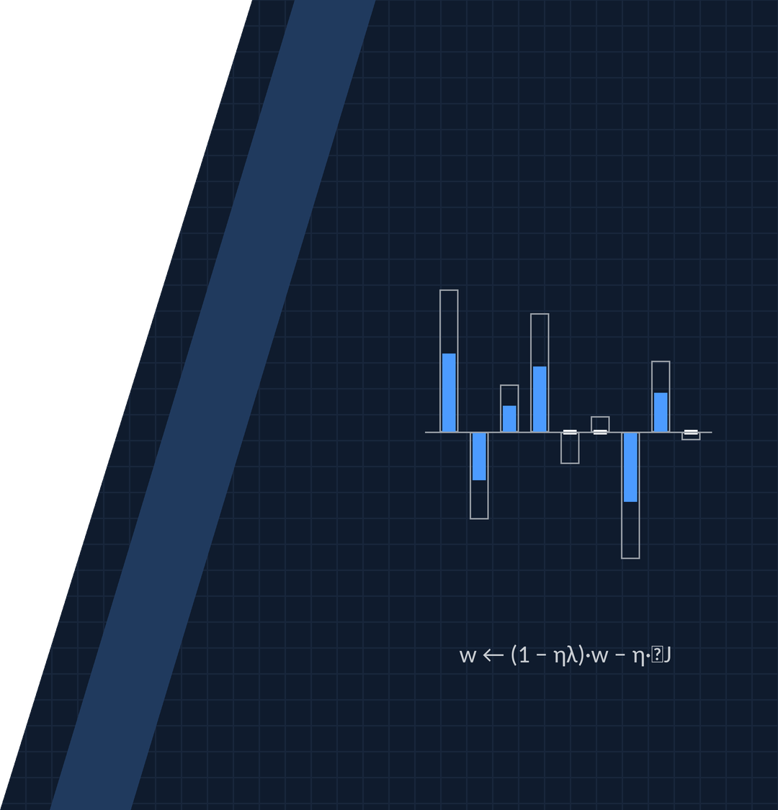
02
Штраф на веса
Снижение весов, штраф L1 и почему для Adam нужен AdamW
10 класс · Тема 1 · Блок 2 · Регуляризация
8
Notes:
Раздел 02. Самый старый способ регуляризации, им пользовались задолго до глубокого обучения, например в гребневой регрессии. Разберем штраф L2, его разреженного родственника L1 и одну ловушку, в которую попадает Adam.

Slide 9
ШТРАФ L2
J̃ = J + λ/2 · ‖w‖²
Снижение весов
λ – сила штрафа (у Гудфеллоу α)
01
Штраф за размер
ОДИН ШАГ СПУСКА
большие веса стоят дороже, даже если помогают
∇J̃ = ∇J + λ·w
w ← w − η·(∇J + λ·w)
w ← (1 − ηλ)·w − η·∇J
02
Множитель 1 − ηλ
отсюда название «снижение весов» (weight decay)
03
Ненужные веса → 0
без поддержки градиента вес тает с каждым шагом
перед обычным шагом вес умножается на число чуть меньше 1
04
Смещения не штрафуют
смещению нужно меньше данных, штраф вредит
10 класс · Тема 1 · Блок 2 · Регуляризация
9
Notes:
Выведите на доске. К функции потерь прибавляем штраф λ/2·‖w‖², то есть половину суммы квадратов весов, умноженную на λ. Градиент штрафа равен λw, значит, шаг градиентного спуска w ← w − η(∇J + λw). Перегруппируем: w ← (1 − ηλ)·w − η·∇J. Перед обычным шагом каждый вес умножается на число чуть меньше единицы, отсюда название «снижение весов» (weight decay). Вес, который не помогает уменьшать потерю, не получает поддержки от градиента и тает с каждым шагом. Отдельно скажите про смещения: их обычно не штрафуют. Вес связывает две переменные, а смещение относится к одной, поэтому для его подбора нужно меньше данных, и штраф на смещения почти не помогает, а может вызвать недообучение (раздел 7.1). Параметры нормализации из Б2.2 тоже не штрафуют. Обратите внимание на обозначения: у Гудфеллоу коэффициент штрафа называется α, а скорость обучения ε; у нас λ и η, как в PyTorch и в Б2.1.

Slide 10
СЧИТАЕМ ВМЕСТЕ
Один шаг со снижением весов
w = (2, −1), ∇J = (0.4, 0.2), η = 0.1, λ = 0.5
ШАГ 1 · МНОЖИТЕЛЬ
ШАГ 2 · ГРАДИЕНТ
ИТОГ · НОВЫЙ ВЕС
1 − ηλ = 1 − 0.1·0.5
= 0.95
0.95·w = (1.9, −0.95)
η·∇J = 0.1·(0.4, 0.2)
= (0.04, 0.02)
без штрафа: (1.96, −1.02)
(1.86, −0.97)
вес сжимается на 5 %
обычный шаг против градиента
штраф в начальной точке λ/2·‖w‖² = 0.25·5 = 1.25
Проверка – задание Р2: decay_step_ совпадает с torch.optim.SGD(..., weight_decay=0.5).
10 класс · Тема 1 · Блок 2 · Регуляризация
10
Notes:
Слайд «Считаем вместе». Данные: w = (2, −1), градиент потери (0.4, 0.2), η = 0.1, λ = 0.5. Шаг 1: множитель 1 − 0.1·0.5 = 0.95, после умножения вес (1.9, −0.95). Шаг 2: обычный шаг против градиента 0.1·(0.4, 0.2) = (0.04, 0.02). Итог: (1.9 − 0.04, −0.95 − 0.02) = (1.86, −0.97). Без штрафа получилось бы (1.96, −1.02). Значение штрафа в начальной точке λ/2·‖w‖² = 0.25·(4 + 1) = 1.25. Дополнительный вопрос классу: каким будет вес через 100 шагов, если градиент потери все время нулевой? (0.95¹⁰⁰ ≈ 0.006 от начального, то есть почти ноль). Проверка – задание Р2: функция decay_step_ должна совпасть с torch.optim.SGD(..., weight_decay=0.5).

Slide 11
ЧТО ШТРАФ ДЕЛАЕТ С РЕШЕНИЕМ
множитель = h_{i} / (h_{i} + λ)
Что сжимает штраф
h – собственные значения матрицы вторых производных
01
Крутые направления
данные требуют точного значения – штраф почти не мешает (×0.99)
02
Пологие направления
данные почти ничего не говорят – вес сжимается к нулю (×0.09)
03
Там и прячется зубрежка
случайные особенности выборки живут в пологих направлениях
λ = 0.1; Гудфеллоу, формула 7.13
10 класс · Тема 1 · Блок 2 · Регуляризация
11
Notes:
Этот слайд для сильных групп, его можно пройти быстро. Рядом с минимумом w* функции потерь без штрафа ее можно приблизить квадратичной функцией с матрицей вторых производных H. Гудфеллоу показывает (формула 7.13), что минимум со штрафом получается из w* сжатием вдоль собственных векторов H: составляющая вдоль направления с собственным значением h умножается на h/(h + λ). На диаграмме λ = 0.1: в самом крутом направлении (h = 10) остается 0.99, в самом пологом (h = 0.01) остается 0.09. Смысл: если потеря быстро растет при изменении веса в каком-то направлении, данные «настаивают» на определенном значении, и штраф его почти не трогает. Если потеря почти не меняется, данные ничего не говорят, и штраф прижимает вес к нулю. Именно в таких пологих направлениях сеть и хранит случайные особенности обучающей выборки, то есть зубрежку. Аналогия: штраф – это налог на каждый вес; оставит его только тот вес, который приносит пользы больше, чем налог.

Slide 12
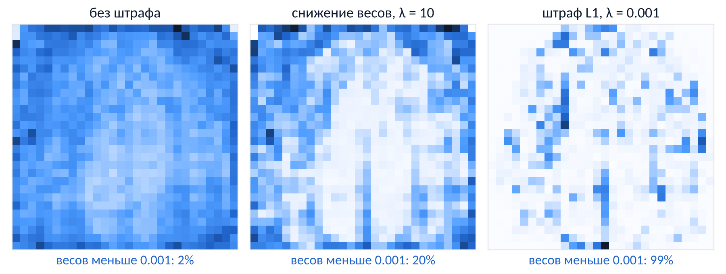
ШТРАФ L1
J̃ = J + λ · Σ|w_{i}|
L1 обнуляет веса
градиент штрафа λ·sign(w)
L2: толчок λ·w
слабеет вместе с весом: вес маленький, но не ноль
L1: толчок λ·sign(w)
одинаковый для любого веса: ненужные веса доходят до нуля
Средний модуль веса первого слоя для каждого пикселя; у каждой карты своя шкала. Метки с ошибками, 60 эпох.
Разреженность: при w*ᵢ ≤ λ/Hᵢᵢ вес становится ровно нулем (формула 7.23). Например, (2, 0.3, −0.8) → (1.5, 0, −0.3) при λ/H = 0.5.
0
10 класс · Тема 1 · Блок 2 · Регуляризация
12
Notes:
Штраф L1 – сумма модулей весов, умноженная на λ. Его градиент λ·sign(w): каждый вес толкают к нулю с одной и той же силой, каким бы маленьким он ни был. У L2 толчок λw слабеет вместе с весом, поэтому вес становится маленьким, но не нулевым; у L1 ненужные веса доходят до нуля. Для квадратичной модели с диагональной H решение записывается явно (формула 7.23): вес обнуляется, если |w*ᵢ| ≤ λ/Hᵢᵢ, иначе уменьшается по модулю на λ/Hᵢᵢ. Пример на плашке: (2, 0.3, −0.8) при λ/H = 0.5 превращается в (1.5, 0, −0.3), а L2 с тем же λ дал бы (1.333, 0.2, −0.533). Покажите картинки: средний модуль веса первого слоя для каждого пикселя после обучения на испорченных метках. Без штрафа самые крупные веса у краевых пикселей: они редко бывают ненулевыми, Adam делает по ним почти полные шаги, и через них удобно запоминать отдельные картинки. Со снижением весов все веса в несколько раз меньше. Со штрафом L1 99 % весов первого слоя меньше 0.001, а заметные остались в центре, где находится одежда; точность на валидации при этом выросла с 0.71 до 0.75. Это отбор признаков, на нем основана модель LASSO.

Slide 13
СЧИТАЕМ ВМЕСТЕ
Adam со штрафом и AdamW
w = (1, 1), градиент потери g = (1, 0), η = 0.1, λ = 0.1, первый шаг: шаг Adam = ±η для любого ненулевого градиента
ADAM · ШТРАФ В ГРАДИЕНТЕ
ADAMW · СНИЖЕНИЕ ОТДЕЛЬНО
g + λw = (1.1, 0.1)
шаг = (0.1, 0.1)
w = (0.9, 0.9)
шаг Adam по g = (0.1, 0)
снижение ηλw = (0.01, 0.01)
w = (0.89, 0.99)
второй вес без градиента потери уменьшился на 0.1 – в 10 раз сильнее задуманного ηλw = 0.01
оба веса сжались на одинаковую долю – 1 %
Adam делит штраф на √v̂ вместе с градиентом. AdamW (Лощилов и Хуттер, 2019): w ← w − η(m̂/(√v̂ + ε) + λw). Проверка – задание Р3.
10 класс · Тема 1 · Блок 2 · Регуляризация
13
Notes:
Слайд «Считаем вместе». Для SGD прибавить λw к градиенту и умножить вес на (1 − ηλ) – одно и то же. Для Adam нет. Напомните из Б2.1: на первом шаге у Adam m̂ = g, v̂ = g², поэтому шаг равен ±η для любого ненулевого градиента. Данные: w = (1, 1), градиент потери g = (1, 0), η = 0.1, λ = 0.1. Слева Adam со штрафом в градиенте (так работает torch.optim.Adam с параметром weight_decay): в Adam идет g + λw = (1.1, 0.1), оба числа положительные, шаг (0.1, 0.1), новый вес (0.9, 0.9). Первый вес изменился так же, как без штрафа, а второй, у которого градиент потери нулевой, уменьшился на 0.1, в 10 раз сильнее задуманного снижения ηλw = 0.01. Справа AdamW: шаг Adam считается только по g и равен (0.1, 0), а снижение ηλw = (0.01, 0.01) вычитается отдельно; итог (0.89, 0.99), оба веса сжались на 1 %. Вывод: в Adam штраф делится на √v̂ вместе с градиентом, и сила снижения зависит от истории градиентов каждого веса. Лощилов и Хуттер (2019) отделили снижение от градиента, это AdamW, сейчас стандарт для обучения с Adam, в том числе трансформеров в Теме 2. Проверка – задание Р3; там же видно, что у Adam со штрафом вес без градиента за 20 шагов уходит одинаково при λ = 0.01 и λ = 0.1, то есть коэффициент перестает управлять силой штрафа.

Slide 14
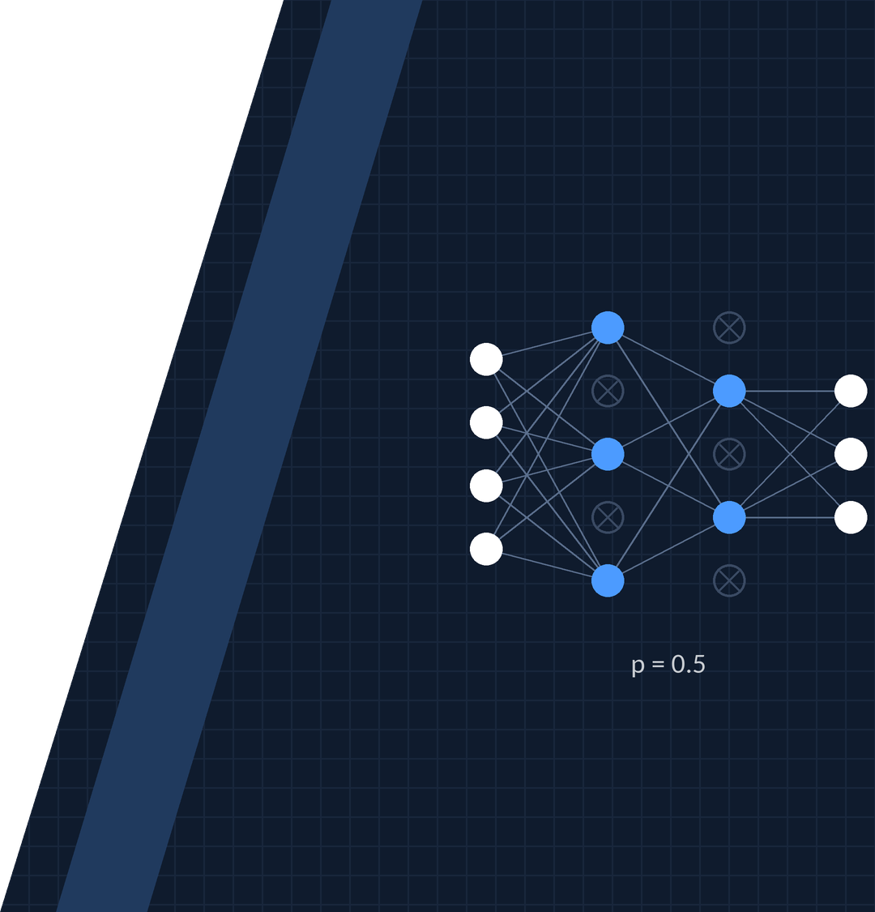
03
Прореживание
Случайное выключение нейронов и ансамбль из огромного числа подсетей
10 класс · Тема 1 · Блок 2 · Регуляризация
14
Notes:
Раздел 03. Прореживание (dropout) предложили Хинтон, Сривастава и соавторы в 2012–2014 годах. Метод очень простой и при этом один из самых сильных способов регуляризации полносвязных сетей.

Slide 15
ПРОРЕЖИВАНИЕ
h̃ = μ·h / (1 − p)
Каждый шаг – случайная подсеть
μ = 0 с вероятностью p, иначе 1
01
Маска на каждом шаге
каждый нейрон выключается независимо, с вероятностью p
02
Множитель 1/(1 − p)
среднее значение выхода остается прежним
03
При применении выключено
model.eval(): слой пропускает значения без изменений
p = 0.5: на этом шаге выключены 4 из 8 скрытых нейронов
В nn.Dropout(p) число p – вероятность выключить нейрон; у Гудфеллоу говорится о вероятности включения 1 − p.
10 класс · Тема 1 · Блок 2 · Регуляризация
15
Notes:
Нарисуйте сеть и зачеркните несколько скрытых нейронов. Во время обучения на каждом шаге каждый нейрон слоя независимо выключается с вероятностью p: его выход заменяется нулем. Выходы оставшихся нейронов умножаются на 1/(1 − p), чтобы среднее значение выхода не изменилось. На следующем шаге маска новая. При применении сети прореживание выключено (model.eval()), слой пропускает значения без изменений. Обратите внимание на договоренность: в nn.Dropout(p) число p – вероятность выключить нейрон, а у Гудфеллоу говорится о вероятности включения, она равна 1 − p. Спросите: «Почему нейрону вредно рассчитывать на соседей?» (если признак работает только в сочетании с определенными соседями, это сложная подстройка под обучающую выборку; когда соседи могут пропасть, каждый нейрон учится быть полезным сам по себе).

Slide 16
СЧИТАЕМ ВМЕСТЕ
Маска и множитель
h = (2, 4, 6, 8), p = 0.25, выпала маска μ = (1, 0, 1, 1)
ШАГ 1 · МНОЖИТЕЛЬ
ШАГ 2 · МАСКА
ИТОГ · ВЫХОД
1 / (1 − 0.25) = 4/3
≈ 1.333
(2, 0, 6, 8) · 4/3
сумма 21.33 вместо 20
(2.667, 0, 8, 10.667)
выжившие нейроны работают «за двоих»
на одном шаге сумма случайна
в среднем по маскам: 0.75 · h · 4/3 = h
Проверка – задание Р4: dropout_with_mask и свой слой MyDropout; градиент по входу равен 0 или 4/3.
10 класс · Тема 1 · Блок 2 · Регуляризация
16
Notes:
Слайд «Считаем вместе». Данные: h = (2, 4, 6, 8), p = 0.25, выпала маска (1, 0, 1, 1). Шаг 1: множитель 1/(1 − 0.25) = 4/3 ≈ 1.333. Шаг 2: (2, 0, 6, 8)·4/3. Итог: (2.667, 0, 8, 10.667). Сумма выхода 21.33 вместо 20: на одном шаге она случайна. Но среднее по всем маскам: каждый нейрон остается с вероятностью 0.75 и тогда умножается на 4/3, то есть в среднем дает 0.75·h·4/3 = h. Спросите: «Каким будет градиент выхода по входу?» (4/3 для оставленных нейронов и 0 для выключенных; через выключенный нейрон градиент не проходит, поэтому на этом шаге его входные веса не обучаются). Проверка – задание Р4.

Slide 17
ПОЧЕМУ ЭТО РАБОТАЕТ
Ансамбль из 2¹⁰²⁴ подсетей
1
Баггинг
2
Прореживание
5–10 отдельных сетей
каждая на своей выборке с возвращением
ответы усредняются
в 5–10 раз больше вычислений
2¹⁰²⁴ ≈ 10³⁰⁸ подсетей с общими весами
каждый шаг обучает одну из них
шаг для одной обучает и остальные
одна полная сеть вместо усреднения
Нейрон не может рассчитывать на определенных соседей – совместная подстройка, которой сеть зубрит выборку, ломается. Полная сеть с множителем 1/(1 − p) – правило вывода с масштабированием весов (Гудфеллоу, 7.12).
10 класс · Тема 1 · Блок 2 · Регуляризация
17
Notes:
Сравните два способа получить ансамбль. Баггинг (раздел 7.11): обучаем 5–10 отдельных сетей, каждую на своей выборке с возвращением, и усредняем ответы; это работает, потому что разные сети делают разные ошибки, но стоит в 5–10 раз больше вычислений. Прореживание (раздел 7.12): каждая маска задает подсеть, все подсети пользуются общими весами. В нашей сети 512 + 512 = 1024 нейрона, которые можно выключать, значит, подсетей 2¹⁰²⁴ ≈ 10³⁰⁸. Каждый шаг обучает одну из них (точнее, по одной на каждую картинку пакета), но так как веса общие, шаг для одной подсети обучает и остальные. При применении одна полная сеть с множителем 1/(1 − p) приближенно заменяет усреднение всех подсетей; у Гудфеллоу это правило вывода с масштабированием весов. Теоретически это приближение не доказано для нелинейных сетей, но на практике работает хорошо.

Slide 18
ОПЫТ: МЕТКИ С ОШИБКАМИ
Сколько нейронов выключать
ГДЕ СТАВИТЬ
nn.Linear(784, 512),
nn.ReLU(),
nn.Dropout(0.5),
nn.Linear(512, 512), ...
после функции активации; обычно 0.5 для скрытых слоев и 0.2 для входа
В сверточных сетях – реже: там регуляризует пакетная нормализация (Б2.2).
10 класс · Тема 1 · Блок 2 · Регуляризация
18
Notes:
Результаты опыта на испорченных метках с вашим будущим слоем MyDropout. Голубые столбики – точность на валидации, темные – доля запомненных ошибок. Без прореживания 0.71 и 98 %; p = 0.2 почти ничего не меняет; p = 0.5 дает 0.76 и 57 %; p = 0.7 дает 0.78 и 19 %. Чем сильнее прореживание, тем труднее сети запомнить отдельные картинки. Обычные значения: 0.5 для скрытых слоев и 0.2 для входа; при сильном шуме в данных можно больше. Справа место в коде: после функции активации полносвязного слоя. В сверточных сетях прореживание ставят реже, обычно перед полносвязной частью, а сверточные слои регуляризует пакетная нормализация (Б2.2). Напомните про режимы: как и пакетная нормализация, прореживание ведет себя по-разному в train и eval, и забытый model.eval() делает ответы на одну и ту же картинку случайными.

Slide 19
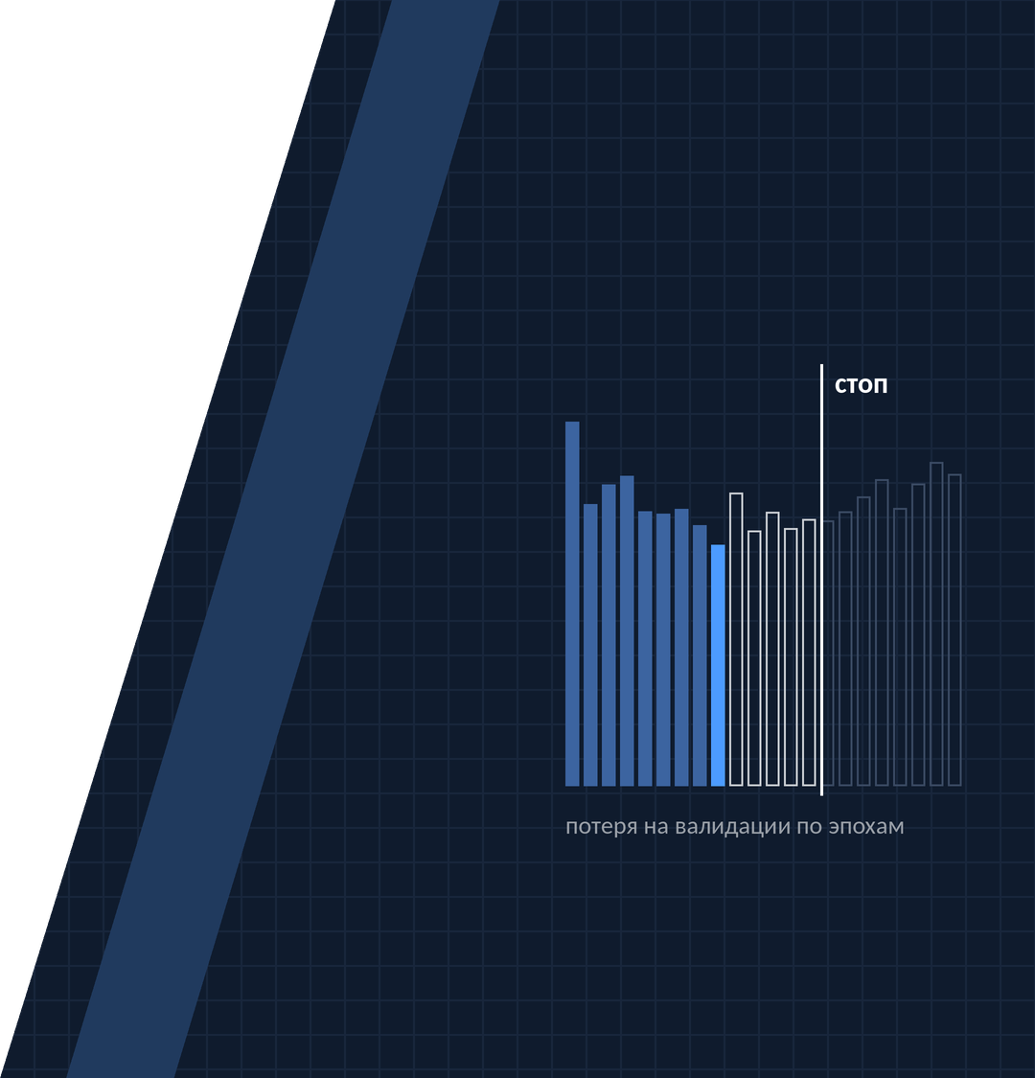
04
Ранняя остановка и сглаживание меток
Лучшая эпоха вместо последней и цели без нулей и единиц
10 класс · Тема 1 · Блок 2 · Регуляризация
19
Notes:
Раздел 04. Два способа, которые почти ничего не стоят: ранняя остановка экономит время, а сглаживание меток меняет всего одну строку в функции потерь.

Slide 20
РАННЯЯ ОСТАНОВКА
Вернуть веса лучшей эпохи
эпоха 9
лучшая потеря на валидации: ее веса и вернутся
стоп после 14
терпение 5: пять эпох подряд без улучшения
0.78
точность на тесте против 0.71 после 60 эпох
Метки с ошибками, без регуляризации; первые 40 эпох
10 класс · Тема 1 · Блок 2 · Регуляризация
20
Notes:
На графике обучение на испорченных метках без регуляризации, первые 40 эпох. Валидационная потеря минимальна в эпохе 9, а дальше растет: сеть начинает запоминать испорченные метки. Ранняя остановка (алгоритм 7.1): после каждой эпохи считаем валидационную потерю и запоминаем копию весов с лучшим значением; если терпение исчерпано, то есть 5 эпох подряд лучше не стало, останавливаемся и возвращаем лучшие веса. В нашем опыте остановка после 14 эпохи, веса эпохи 9, точность на тесте 0.78 против 0.71 после всех 60 эпох, запомнено около 15 % ошибок. Это почти как лучшие штрафы, но за 14 эпох вместо 60. Гудфеллоу называет раннюю остановку самой распространенной формой регуляризации. Подчеркните техническую деталь: сохранять нужно копию весов (copy.deepcopy(model.state_dict())), иначе в словаре окажутся ссылки на тензоры, которые продолжат меняться.

Slide 21
СЧИТАЕМ ВМЕСТЕ
Терпение 2 или 3
эпоха 1
эпоха 2
эпоха 3
эпоха 4
эпоха 5
эпоха 6
эпоха 7
эпоха 8
эпоха 9
эпоха 10
0.90
0.70
0.62
0.60
0.61
0.63
0.59
0.64
0.66
0.70
потеря на валидации после каждой эпохи
2
Терпение 2
3
Терпение 3
эпохи 5 и 6 без улучшения → стоп после 6, веса эпохи 4 (0.60). Улучшение 0.59 так и не увидели.
дождались 0.59 в эпохе 7 → стоп после 10, веса эпохи 7. Дольше, но точнее.
λ
Остановка как штраф: τ шагов со скоростью η действуют как L2 с λ ≈ 1/(ητ) (Гудфеллоу, 7.8). Валидация выбирает эпоху – честная оценка только на тесте.
10 класс · Тема 1 · Блок 2 · Регуляризация
21
Notes:
Слайд «Считаем вместе». Пройдите по ряду потерь слева направо и ведите счетчик эпох без улучшения. Лучшее значение 0.60 в эпохе 4. Эпохи 5 (0.61) и 6 (0.63) хуже: при терпении 2 счетчик дошел до 2, стоп после эпохи 6, возвращаем веса эпохи 4. Улучшение 0.59 в эпохе 7 мы так и не увидели. При терпении 3 в эпохе 7 счетчик обнуляется, лучшая теперь эпоха 7, дальше эпохи 8, 9, 10 хуже, стоп после эпохи 10 с весами эпохи 7. Вывод: маленькое терпение рискует остановиться на случайном подъеме кривой, большое стоит лишнего времени. Нижняя плашка: Гудфеллоу показывает (раздел 7.8), что для квадратичной функции потерь τ шагов со скоростью η действуют как штраф L2 с λ ≈ 1/(ητ). Пример: η = 0.1 и 100 шагов соответствуют λ ≈ 0.1. В нашем опыте с η = 0.001 лучшая эпоха 9, то есть около 180 шагов, что соответствует λ порядка 5, того же порядка, что удачные значения в задании Р2. И важное замечание: эпоху выбрали по валидационной выборке, поэтому честную оценку дает только тестовая. Задание Р5.

Slide 22
СГЛАЖИВАНИЕ МЕТОК
q = (1 − ε)·[k = y] + ε/K
Цель без нулей и единиц
K – число классов, ε – сила сглаживания
ln 37 ≈ 3.61
оптимальный разрыв логитов вместо бесконечности: веса не растут без конца
0.341 → 0.491
потеря для логитов (2, 0, 0, 0): уверенность тоже штрафуется
0.90 → 0.64
средняя уверенность сети на валидации без сглаживания и с ним
PyTorch: F.cross_entropy(z, y, label_smoothing=0.1); у Гудфеллоу (7.5.1) вариант 1 − ε и ε/(K − 1)
10 класс · Тема 1 · Блок 2 · Регуляризация
22
Notes:
Если целевые вероятности равны ровно 0 и 1, перекрестная энтропия минимальна только при вероятности правильного класса ровно 1, то есть при бесконечном разрыве логитов: сеть будет без конца увеличивать веса и делать все более уверенные предсказания (раздел 7.5.1). Сглаживание меток заменяет цель: правильный класс получает (1 − ε) + ε/K, остальные по ε/K. На диаграмме K = 4, ε = 0.1: 0.925 и по 0.025. Разберите три карточки. Оптимальный разрыв логитов теперь конечный: ln(0.925/0.025) = ln 37 ≈ 3.61. Потеря для логитов (2, 0, 0, 0) и правильного класса 0 растет с 0.341 до 0.491: слишком уверенный ответ тоже штрафуется. В нашем опыте средняя уверенность сети на валидации упала с 0.90 до 0.64. Честно скажите, чего сглаживание не делает: само по себе оно не мешает выучить испорченные метки (запомнено около 100 % ошибок), ведь цель 0.925 для испорченной метки все равно стоит на неверном классе. Его сила – в уверенности и в сочетании с другими способами. В PyTorch это параметр label_smoothing функции F.cross_entropy; у Гудфеллоу описан вариант с метками 1 − ε и ε/(K − 1). Задание Р6.

Slide 23
ИТОГОВАЯ ОЦЕНКА
Что дал каждый способ
МЕТКИ С ОШИБКАМИ
0.71 → 0.79
регуляризация не дает выучить ошибки разметки: запомнено 7 % вместо 98 %
ЧИСТЫЕ МЕТКИ
тест 0.81 → 0.81
разрыв 0.18 → 0.10, потеря на валидации 1.01 → 0.63
1000 картинок, 200 меток испорчены; тест – 2000 чистых картинок
10 класс · Тема 1 · Блок 2 · Регуляризация
23
Notes:
Сводка опыта на испорченных метках, точность на тестовой выборке из 2000 чистых картинок. Без регуляризации 0.706; сглаживание меток 0.709; снижение весов (λ = 10) 0.737; штраф L1 0.758; прореживание с p = 0.7 0.792; ранняя остановка 0.780; все вместе (прореживание 0.5, снижение весов 5, сглаживание 0.1 и ранняя остановка с терпением 10) 0.777 при 7 % запомненных ошибок вместо 98 %. Обратите внимание, что «все вместе» не лучше лучшего отдельного способа: способы частично делают одну и ту же работу, и их силы надо подбирать заново в сочетании. Справа внизу правильные метки: точность на тесте почти не меняется (0.81), но разрыв уменьшается с 0.18 до 0.10, а валидационная потеря с 1.01 до 0.63, то есть вероятностям сети можно больше доверять. Спросите: «Как поднять точность выше 0.81?» (больше данных или их аугментация – Б2.4, сверточная сеть – Б1.4, предобученная сеть – Б2.5).

Slide 24

05
Практика: учим сеть не зубрить
Практическая работа №2, часть 3Р: от переобучения до сводной таблицы
10 класс · Тема 1 · Блок 2 · Регуляризация
24
Notes:
Раздел 05. Практическая работа №2, часть 3Р. Ученики сами получат все числа со слайдов: напишут оценку качества и долю запомненных ошибок, штрафы, два шага Adam, свой слой прореживания, раннюю остановку и сглаженную функцию потерь, а в конце соберут сводную таблицу.

Slide 25
КАК ЭТО ВЫГЛЯДИТ В КОДЕ
Четыре строки регуляризации
01
Группы параметров
ОБУЧЕНИЕ С РЕГУЛЯРИЗАЦИЕЙ
веса со снижением, смещения без него
decay = [p for p in params if p.dim() > 1]
opt = torch.optim.AdamW([
{'params': decay, 'weight_decay': 5},
{'params': rest, 'weight_decay': 0}])
nn.Dropout(0.5)
F.cross_entropy(z, y, label_smoothing=0.1)
best = copy.deepcopy(model.state_dict())
model.load_state_dict(best)
02
model.train() и eval()
прореживание работает только при обучении
03
deepcopy обязателен
state_dict() хранит ссылки на живые тензоры
У AdamW weight_decay умножается на скорость обучения: при η = 0.001 заметно действуют значения 1–10.
10 класс · Тема 1 · Блок 2 · Регуляризация
25
Notes:
Покажите, как все сегодняшнее выглядит в обычном коде PyTorch. Первая строка – группы параметров, как в Б2.1: снижение весов только для весов (тензоры с dim > 1), смещения без него. Затем nn.Dropout(0.5) в модели, параметр label_smoothing в функции потерь и сохранение лучших весов через copy.deepcopy. Скажите про масштаб: у AdamW weight_decay умножается на скорость обучения, поэтому при η = 0.001 значение по умолчанию 0.01 почти ничего не делает, а заметно действуют значения порядка 1–10. В задании Р2 ученики увидят это сами: λ = 1 почти не помогает, λ = 10 помогает сильно.

Slide 26
ПЛАН ПРАКТИКИ
Шесть заданий – от разрыва до таблицы
Р1
Переобучение
Р2
Штрафы L2 и L1
Р3
Adam и AdamW
evaluate · memorized_share
l2_penalty · l1_penalty · decay_step_
adam_l2_step · adamw_step
обучение 0.99, валидация 0.71
(1.86, −0.97), карты весов
(0.9, 0.9) и (0.89, 0.99)
Р4
Свой слой прореживания
Р5
Ранняя остановка
Р6
Сглаживание и таблица
MyDropout
EarlyStopping
smoothed_cross_entropy
главное задание: (2.667, 0, 8, 10.667)
терпение 2 и 3: эпохи 4 и 7
0.341 → 0.491, сводка
Р2, Р3, Р6: только тензоры, готовые weight_decay и label_smoothing – для сверки. Р4: свой nn.Module. Обучение одной сети – 10–20 с.
10 класс · Тема 1 · Блок 2 · Регуляризация
26
Notes:
Пройдите по плану. Р1: функции evaluate и memorized_share, кривые обучения на правильных и испорченных метках. Р2: штрафы L2 и L1 и шаг со снижением весов, сверка с SGD, перебор λ и карты весов первого слоя. Р3: два шага Adam, сверка с torch.optim.Adam и AdamW. Р4 (главное задание): свой слой MyDropout, сверка с nn.Dropout и обучение сети с тремя значениями p. Р5: класс EarlyStopping с проверкой на ряде со слайда. Р6: сглаженная функция потерь, сверка с F.cross_entropy, обучение «все вместе» и сводная таблица. Правило части: в Р2, Р3 и Р6 только тензоры, готовые weight_decay и label_smoothing нужны для сверки; в Р4 свой nn.Module. Одно обучение сети занимает 10–20 секунд, всего около 15 обучений.

Slide 27
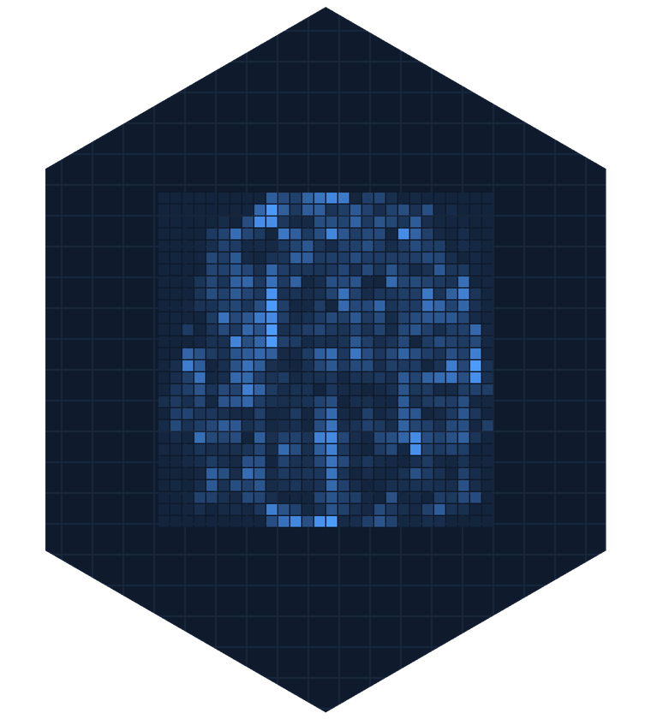
ИТОГ ЗАНЯТИЯ
Что должно остаться в голове
01
Разрыв
02
Регуляризация
обучение 0.99, валидация 0.71: сеть зубрит
уменьшает ошибку на новых данных, а не на обучающих
03
Снижение весов
04
L1
(1 − ηλ)·w; для Adam – AdamW
λ·sign(w): ненужные веса до нуля
05
Прореживание
06
Остановка и сглаживание
маска, 1/(1 − p), выключено в eval
лучшая эпоха; цель 0.925 вместо 1
Следующее занятие – аугментация данных: как получить больше картинок из тех же 1000.
10 класс · Тема 1 · Блок 2 · Регуляризация
27
Notes:
Подведите итог по шести пунктам. Разрыв между обучением и проверкой показывает зубрежку, а точность выше 0.8 по испорченным меткам означает выученные ошибки. Регуляризация уменьшает ошибку на новых данных, а не на обучающих. Снижение весов умножает вес на (1 − ηλ) перед шагом; для Adam используют AdamW. Штраф L1 обнуляет ненужные веса. Прореживание выключает нейроны с вероятностью p и умножает остальные на 1/(1 − p), а при применении выключено. Ранняя остановка возвращает веса лучшей эпохи, сглаживание меток заменяет цель 1 на 0.925. Справа карта весов первого слоя после штрафа L1: из 784 пикселей сеть оставила заметные веса в основном там, где находится одежда. Анонсируйте следующее занятие: аугментация данных, то есть как получить больше разных картинок из тех же 1000.

